Slide 1

市场部 2026 年度工作总结
与 2027 年工作规划
品牌增长 · 线索突破 · 内容爆发 · 展望未来

Slide 2
年度核心成果
2026 年，我们交出了这份答卷
2.3亿
4.2万
全网曝光次数
销售线索获取
同比增长 65%
同比增长 48%
18万
1200万
小红书粉丝
活动现场签约
从 3 万增长至 18 万
线下沙龙 18 场 + 行业大会 1 场

Slide 3

内容营销成果
内容爆发：360 篇原创，12 篇 10 万+
原创内容产出
客户案例库扩充
全年发布原创内容 360 篇，其中打造爆款文章 12 篇，单篇阅读量突破 10 万。
客户案例从 20 个扩充至 85 个，为销售转化提供有力支撑。

Slide 4
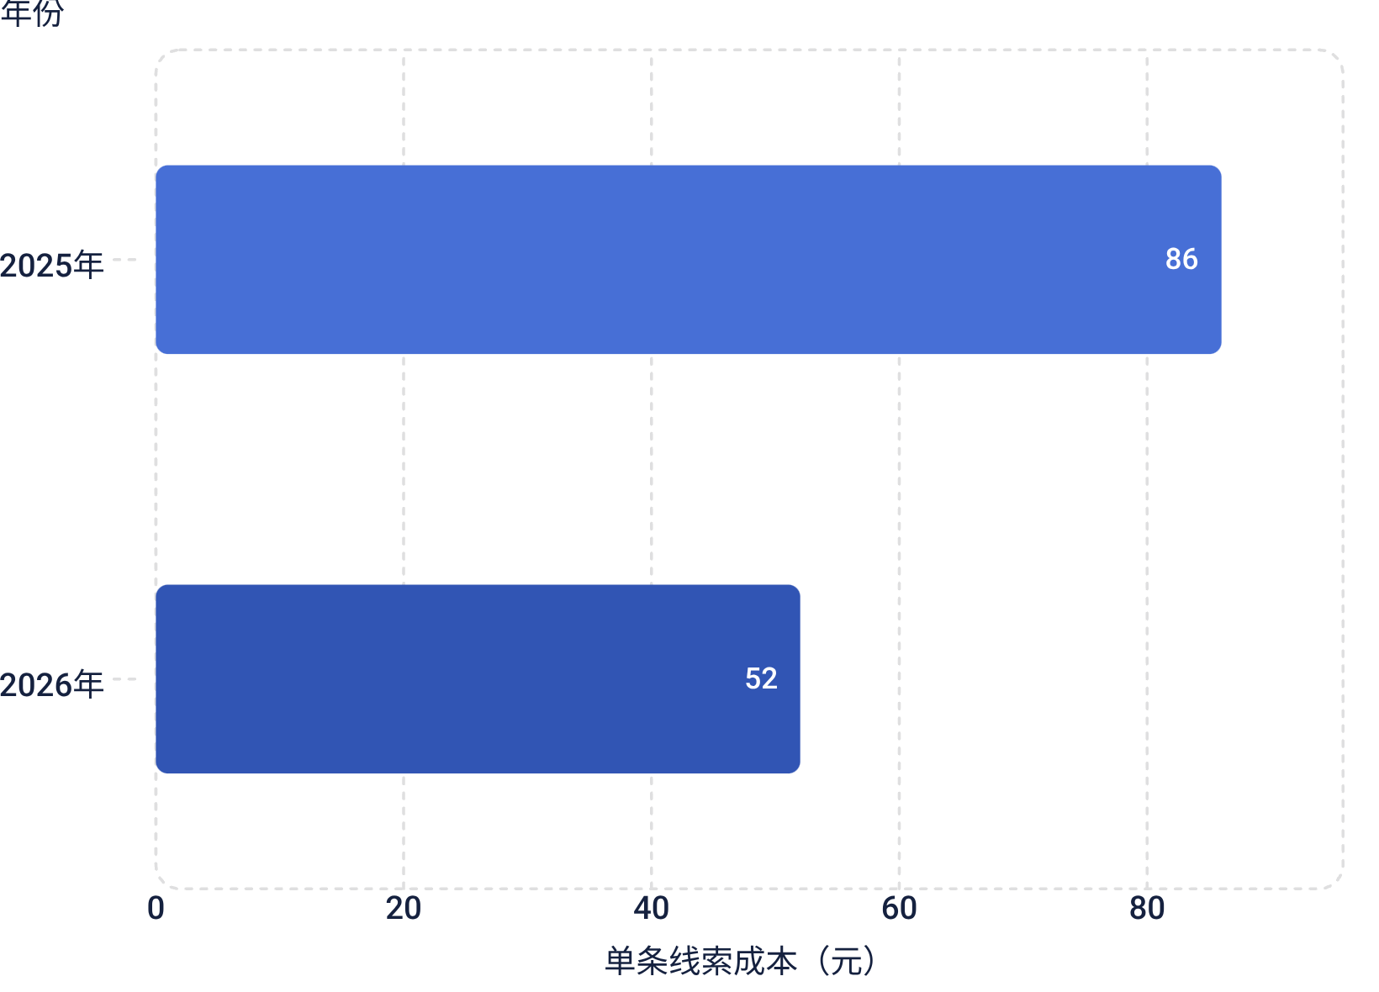
线索成本优化
单条线索成本降低 40%
降本增效
通过精准投放与内容优化，单条线索成本从 86 元降至 52 元，降幅达 40%。
规模提升
全年线索总量 4.2 万条，同比增长 48%，为销售团队持续输送高质量商机。

Slide 5


重点项目复盘
两大项目亮点
项目 A · 品牌升级
项目 B · 私域运营
完成 VI 焕新与官网改版，官网转化率提升 32%，品牌形象全面焕新。
企业微信沉淀客户 2.6 万人，私域复购贡献收入占比达 15%。
不足之处：海外市场投入不足，渠道合作伙伴体系尚未建立；数据归因体系仍不完善。

Slide 6

2027 年目标
新年度，更高目标
线索量目标
7 万条
较 2026 年增长 67%
营销贡献收入
占总收入比例达 35%

Slide 7




2027 年四大策略
策略布局：四轮驱动增长
海外内容矩阵
渠道伙伴计划
布局 LinkedIn、YouTube，拓展海外品牌影响力。
搭建合作伙伴体系，构建多元获客渠道。
全链路数据归因
AI 提效
建立完善的营销数据归因体系，精准衡量 ROI。
引入 AI 工具，内容产能目标翻倍。

Slide 8
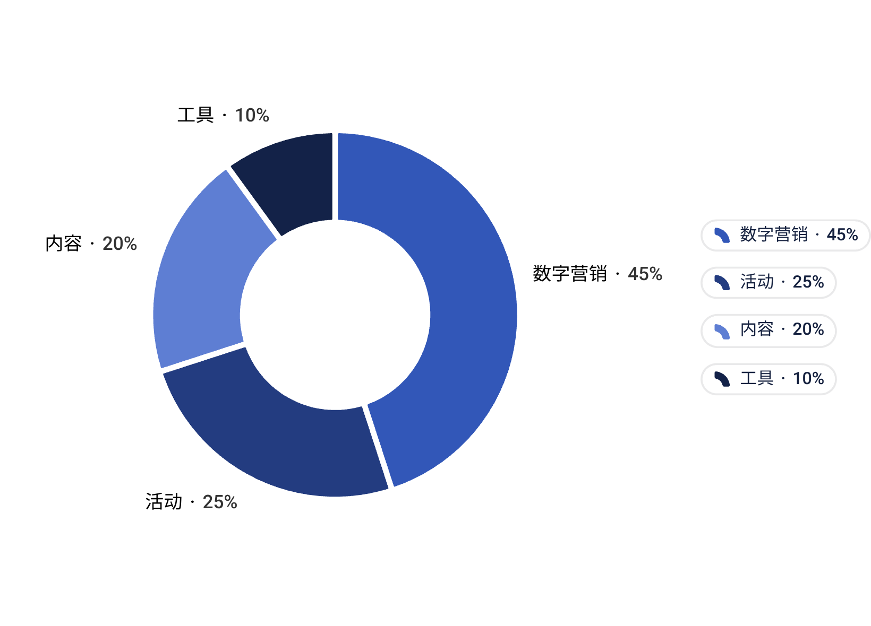
2027 年预算规划
总预算 1,800 万元，精准分配
预算重点
数字营销 45%（810 万元）：精准投放与海外拓展
活动 25%（450 万元）：线下沙龙与行业大会
内容 20%（360 万元）：原创内容与案例生产
工具 10%（180 万元）：AI 与数据归因系统

Slide 9

团队与致谢
16 人团队，感谢同行
核心团队
新增小组
16 人精英团队，全年并肩作战
增长组 · 海外组，双线并进
跨部门协作
感谢各部门全年鼎力支持！

Slide 10

总结与展望
2026 已达成，2027 再出发
巩固品牌优势
突破海外与渠道
持续深耕小红书私域，推进官网与内容矩阵升级。
Q1 启动 LinkedIn/YouTube 运营，Q2 完成渠道伙伴体系搭建。
数据驱动决策
目标：线索 7 万，贡献收入 35%
上线全链路归因系统，以数据指导每一分预算投放。
全团队对齐目标，2027 年共创新高！

